Slide 1
Wie willst du wohnen?
Vorgaben für ein Mehrgenerationen Projekt.
25.10.2022

Slide 2
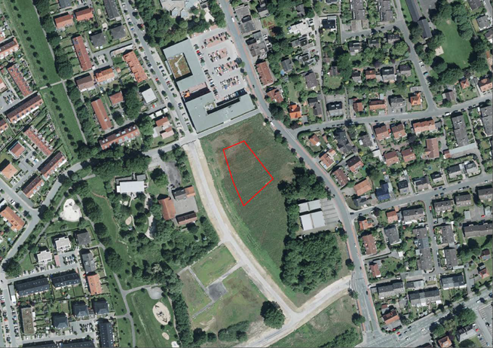
Aus der Ausschreibung der Stadt Münster zum Projekt „Nachbarschaftliches Wohnen in MS-Mecklenbeck“
vom August 2016:

Slide 3
Anlass und Ziel der Ausschreibung
...
„Ziel der Ausschreibung zum Verkauf der Liegenschaft ist die Entwicklung des Grundstücks mit einem Investor, der das Grundstück zum Zwecke eines gemeinschaftsorientierten Wohnprojektes unter dem Stichwort: „Nachbarschaftliches Wohnen zur Miete“ einer standortadäquaten Nutzung zuführt. ... Mit Blick auf einen partizipativen Dialog- und Planungsprozess wird auf Seiten des Investors Akzeptanz für einen erhöhten Abstimmungsbedarf sowie Kooperationsbereitschaft hinsichtlich zielgerichtet einzubindender mitwirkender Akteure (Bewohnergemeinschaft, Architekturbüro, Projektmoderation) vorausgesetzt.“

Slide 4
Projektentwicklung
...
„In der Planungs- und Umsetzungsphase geht es darum, gemeinsam mit der Be-wohnergemeinschaft unter den Zielsetzungen und Inhalten des Konzepts die baulichen Wohn- und Nutzungsqualitäten zu konkretisieren. Dabei gilt es, unter unterschiedlichen Erwartungen und Interessen aller Beteiligten zu tragfähigen Entscheidungen und finanzierbaren Ergebnissen zu gelangen. Ansätze und Spielräume der Mitbestimmung und -gestaltung durch die künftige Nutzergruppe sollten bereits früh und eindeutig kommuniziert werden.“

Slide 5
Energetische / ökologische / technische Anforderungen
...
„Zur Umsetzung energetischer Standards ist ... folgender ökologischer Standard einzuhalten: Der spezifische auf die Wärme übertragende Umfassungsfläche bezogene Transmissionswärmeverlust muss den Wert des Referenzgebäudes gleicher Geometrie, Nettogrundfläche und Ausrichtung gemäß Energieeinsparverordnung (EnEV) vom 18.11.2013 um 35 % unterschreiten.
Ferner sind beim Neu- oder Umbau des/r Gebäude/s generell umweltfreundliche Baustoffe und Materialien zu verwenden und FCKW- und HFCKW-haltige Baumaterialien sowie Tropenholz nicht und PVC-haltige Baumaterialien nur eingeschränkt, d.h. nur insoweit zu verwenden, soweit gleichwertige Ersatzstoffe nicht zur Verfügung stehen. Davon ausgenommen sind PVC-haltige Baumaterialien wie Elektrokabel, Kunststoffrohre und Kunststofffenster.
Zur Versorgung der Gebäude mit Heizwärme und Warmwasser sind diese an das Fernwärmenetz der Stadtwerke Münster GmbH anzuschließen.“

Slide 6
Nutzungs- und Planungsvorgaben
„Das Grundstück ist unter Berücksichtigung der Festsetzungen des Bebauungsplanes zugunsten einer gemeinschaftlichen Wohnform mit Miet- oder Genossenschaftswohnungen zu bebauen.
Im Segment dieser „neuen“ Wohnform sollen nachgefragte, zukunftsweisende Wohnqualitäten zur Anmietung geschaffen werden. Damit zu verknüpfen ist die Option, dass künftige Nutzer unter gemeinschaftsorientierten Zielsetzungen und spezifischen Belangen dort eigenverantwortlich und selbstorganisiert agieren können. Art und Inhalte einer dahingehenden Projektnutzung durch eine organisierte Bewohnerschaft sind auf kooperativer Basis zu stärken und verbindlich zu vereinbaren.
Projekte zugunsten von Wohngemeinschaften zeichnen sich aus durch Architekturkonzepte, die innovative Wohnqualitäten hervorbringen und das Stadtbild bereichern. Charakteristisch dafür ist ein Objekt mit mehreren abgeschlossenen Wohnungen und gemeinschaftlich nutzbaren Räumen bzw. Freiflächen, die an den vom Bewerber angestrebten Projektzielen und Nutzerstrukturen ausgerichtet sein sollen. Der Umstand, dass die künftige Bewohnerschaft mitwirkt und formuliert, wie sie als Gemeinschaft an diesem Standort wohnen möchte, ermöglicht neue Wohnformen, die auf die Bedürfnisse jetziger und kommender Generationen eingehen.
Mindestens 30 % der möglichen Nettowohnfläche sind im öffentlich geförderten Wohnungsbau zu errichten, davon mindestens 70 % für Haushalte der Einkommensgruppe „A“.
Das gesamte Wohnungsangebot ist barrierefrei mindestens nach Anlage 1 Ziff. 1.2 Wohnraumförderungsbestimmungen NRW (WFB NRW 2016) zu errichten.“

Slide 7
Konzept
Das Konzept, mit dem die Czaykowski & Brun GmbH 2017 das Investoren Auswahlverfahren der Stadt Münster unter zuletzt acht Bewerbern gewonnen hat war:
Der Entwurf des Architekturbüro (SCHMIDT-Planung aus Dorsten)
30+1 Wohnungen für Familien mit Kindern, für Singles, Senioren und Menschen mit Handicap
55% Sozialwohnungen mit Wohnberechtigungsschein A und B
45% freifinanzierte Wohnungen
Niedrige Anfangsmieten: pro m² 6,80 € WBS A, 7,60 € WBS B,
9,90 € bei frei finanzierten Wohnungen
Alle Wohnungen behindertengerecht nach DIN 18040 (nicht rollstuhlgerecht)
Gemeinschaftsräume und Laubengänge als Begegnungsstätten
Gästezimmer mit Bad für Besucher
Fahrradschuppen und Abstellbereiche für Fahrräder

Slide 8
Konzept
- Garten- Geräteschuppen
Waschraum zum Waschen und Trocknen von Wäsche
Werkraum
Fitnessraum
Ein Zusammenschluss aller Mieter in einem Verein mit einer Vereinssatzung
Ein Kooperationsvertrag zwischen Verein und Vermieter
Der Verein regelt die Verwaltung und Nutzung der Gemeinschaftsräume und -Flächen
Der Verein übernimmt die Reinigung, Pflege und Gestaltung der Außenanlagen (Ausnahmen sind die Glasflächen der Treppenaufgänge)
Der Verein trifft die Auswahl für die Belegung der Wohnungen unter Berücksichtigung der gesetzlichen Vorgaben. (Der Vermieter hat ein eingeschränktes Vetorecht.)

Slide 9
Daten und Fakten:
Ort: Elisabeth-Hürten-Weg 3, 48163 Münster
Verein: Mehr als Wohnen Mecklenbeck e.V. (MaWoMe)
Homepages: www.mawome.de
Investoren: Czaykowski & Brun GmbH, 46359 Heiden
Daten Grundstücksfläche : 2478m²
Wohnfläche Gesamt : 2049m²
Wohnungsgrößen : 36,3m² bis 116m²
Sozialwohnungen : 12 x WBS-A und 6 x WBS-B,
freifinanzierte Wohn. : 13
Energiestandard : KfW 40+
Solarnutzung : MaWoMe Sonne GbR (mit 99,85 kWp)
GRZ Gebäude : 0,41
GRZ Gebäude + sonst. Flächen : 0,58
Geschossanzahl : 3

Slide 10
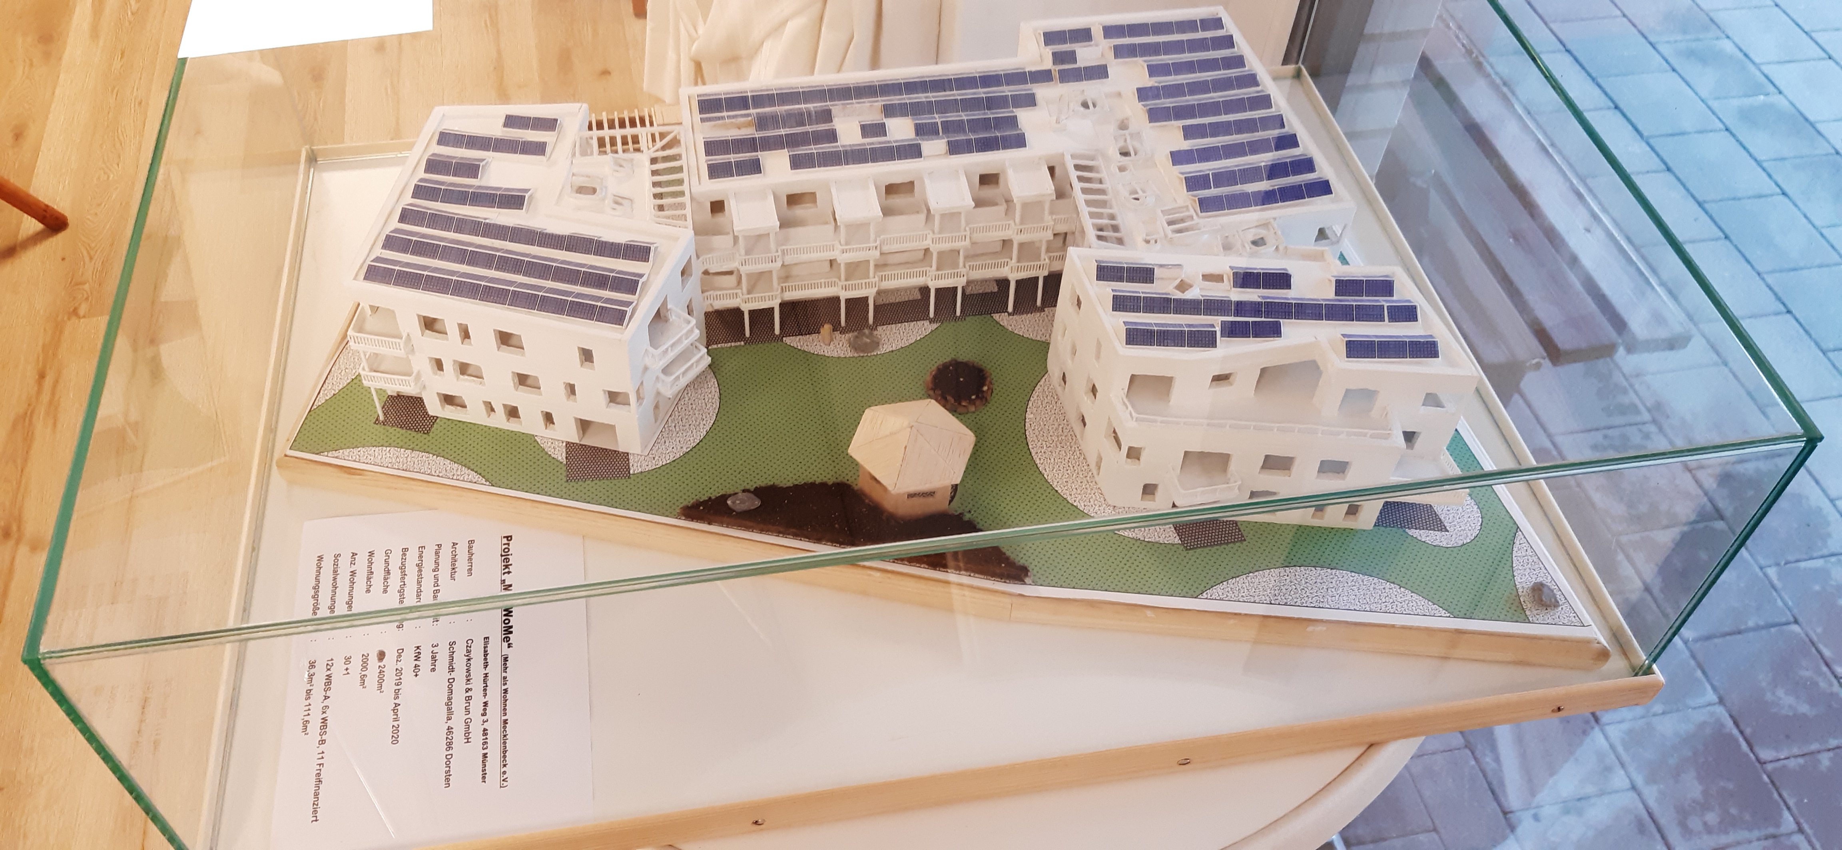
Modell MaWoMe
(Mehr als Wohnen Mecklenbeck)

Slide 11
Argumente für ein Mehrgenerationen Projekt
25.10.2022

Slide 12
Die Zukunft liegt in der energetisch optimierten und ästhetisch aufgelockerten Mehrgenerationen-Bauweise.
Plane deine barrierefreien vier Wände rechtzeitig, nicht erst, wenn es zu spät ist!
Schließ dich jetzt einer Wohnprojektinitiative an oder gründe selbst eine!
An unserem Wohnprojekt „MaWoMe“ erläutern wir dir, wie es gehen kann.
Im dritten Jahr nach Bezug geben wir Auskunft über unsere Erfahrungen und beantworten Fragen zu unserem Mehrgenerationen-Wohnprojekt.

Slide 13
Vorteile:
Wohn- und Quartiersentwicklung
Mehrgenerationenhäuser schaffen lebendige Nachbarschaft und tragen zukunftsweisend zur Lösung der Probleme bei, die durch die wachsende Nachfrage nach Wohnraum in größeren Städten und ihrer Umgebung entstanden sind. Die Bewohner genießen in den eigenen vier Wänden ihre Privatsphäre, und gleichzeitig generationsübergreifende Unterstützung in der Gemeinschaft (wozu Gemeinschaftsräume zwingend notwendig sind). Gemeinschaftliche Grünflächen verbessern die Wohn- und Lebensqualität.
Der Einzelne hat in der Regel sogar mehr Grünfläche als der durchschnittliche Eigenheimbesitzer.

Slide 14
Diese Wohnform leistet einen wichtigen Beitrag zum Zusammenhalt der Gesellschaft, zur Unterstützung und Entlastung von Familien, sowie zur besseren Vereinbarkeit von Familie, Pflege und Beruf. Auch die lokale Infrastruktur profitiert entscheidend von dieser Wohnform. Die Überalterung von ganzen Wohngebieten wird vermieden. Außerdem ist diese Bauweise baulandschonend durch höhere Verdichtung.
Für Investoren ist es von Vorteil, weil die Pflege der Immobilie vom Verein übernommen wird und dies in einem Kooperationsvertrag geregelt ist. Auch eine geringere Fluktuation ist in der Regel gegeben. Wir von MaWoMe werben dafür, dass Städte und Gemeinden für diese Bebauungsart mehr Grundstücke zur Verfügung stellen.

Slide 15
„Mehr als Wohnen“: Gelebte Gemeinschaft
Gemeinschaftliches Leben braucht Organisation und gerecht verteilte Aufgaben.
Alle erwachsenen Bewohner gehören dem Verein der Mieterschaft an, der den Investoren als Vermietern kooperativ gegenübersteht. Eine Kooperationsvereinbarung regelt die Rechte und Pflichten beider Seiten.
Der Verein wurde im Februar 2018, also bereits vor dem ersten Spatenstich gegründet. Viele künftigen Nachbarn kannten sich schon recht gut aus regelmäßigen Treffen, bevor sie nach und nach hier eingezogen sind.

Slide 16
„Mehr als Wohnen“: Vereinstreffen
Wir haben monatliche verpflichtende Vereinstreffen, bei denen alle anstehenden Aufgaben, Vorhaben, Anschaffungen und Probleme besprochen werden. Hier werden alle Belange unseres Zusammenlebens wie Entscheidungen zur Belegung der Wohnungen, zur Verwendung der Vereinsmittel und zu Aktivitäten der Gemeinschaft diskutiert und beschlossen. Konflikte, die wie in allen Gemeinschaften auch bei uns auftreten, werden bei diesen Treffen und zusätzlich auf jährlichen Reflexionstagen besprochen und bearbeitet. Der Vorstand des Vereins bereitet jeweils die Tagesordnung der Treffen vor.
Die wichtigsten Aufgabenbereiche werden von Arbeitsgemeinschaften betreut, der Belegungskommission, der AG Gemeinschaftsraum, der AG Garten und der AG Dienste.

Slide 17
„Mehr als Wohnen“: Belegungskommission
Die Belegungskommission bereitet die Vergabe frei gewordener Wohnungen vor, indem sie eingehende Bewerbungen sichtet und geeignete Bewerber dem Plenum vorschlägt. Da zurzeit alle Wohnungen belegt sind, reagiert sie auf Anfragen von Interessent*innen, führt eine Warteliste und informiert über einschlägige Informationsveranstaltungen und Angebote anderer Wohnprojekte.
Einbindung von sozialen Einrichtungen bei einer möglichen Belegung
(z.B. Westfalenfleiß).

Slide 18
„Mehr als Wohnen“: AG Gemeinschaftraum
Die AG Gemeinschaftsraum organisiert Anschaffungen und Arbeiten, die die gemeinschaftlichen Räume betreffen. Das sind außer der großen Gemeinschaftswohnung mit Gästezimmer, in der auch die Vereinstreffen stattfinden, ein Fitness- und ein Werkraum im Keller sowie gemeinschaftliche Abstellräume. Auch ein Hoffest mit Trödelmarkt, zu dem unsere Nachbarschaft eingeladen war, hat diese AG organisiert.

Slide 19
„Mehr als Wohnen“: AG- Garten und AG- Dienste
Die AG Garten sorgt für die Durchführung aller Arbeiten, die mit den Grünflächen und Beeten des Projekts zu tun haben. Dabei hat sich die Vergabe bestimmter Aufgaben an Paten bewährt, die eigenverantwortlich
z. B. für kleinere oder größere Beete zuständig sind.
Die AG Dienste verteilt Arbeiten wie die Pflege der Gebäude, die Müllentsorgung und die Winterdienste auf Freiwillige. Bisher kommen wir dabei ohne Gärtner- und Hausmeisterdienste aus.

Slide 20
Unsere Altersstruktur bei MaWoMe:
38 Vereinsmitglieder, Altersdurchschnitt 58 Jahre.
+ 12 Kinder und Jugendliche.
26-35 | 36-45 | 46-55 | 56-65 | 66-75 | 76-85
4 | 7 | 7 | 6 | 6 | 8

Slide 21
Synergien:
Unsere positiven Erfahrungen möchten wir an Interessierte weitergeben. Vor allem die vielfältigen Einsparmöglichkeiten und Synergien die hier genutzt wurden und die die Nebenkosten erheblich senkten.
Werkzeuge aus 30 Haushalten aller Art im Werkraum für Reparaturen und zum Basteln aller Art.
Bereitstellung von Fahrrädern für Bewohner und Gäste, die kostenlos zur Verfügung stehen.
Gartengeräte aus 30 Haushalten die nicht extra angeschafft werden mussten (incl. Rasenmäher etc.).
Waschraum mit Waschmaschine (gekauft) und Trockner (geschenkt) zur allgemeinen Nutzung für eine geringe Nutzungsgebühr.

Slide 22
Teilen von Internetanschlüssen mit eigens dafür installierter Haustechnik.
(Medienverteiler in jeder Wohnung)
Die Solaranlage ermöglicht uns einen niedrigen kW-Preis für Strom.
Besucher können in einem Gästezimmer übernachten. 10,- € erste Nacht, 5,-€ jede weitere.
Kühl- Gefrierkombination mit Eiswürfelspender (Dauerleihgabe?☺☺)
Teilen von Zeitungsabos
Fernseher, Musikanlage und Lautsprecher im Gemeinschaftsraum (alles Geschenke von Mietern).
Bilder aus 30 Haushalten die, die gemeinschaftlichen Räume verschönern.
Gartentische, Stühle und Bänke,
u.v.m.

Slide 23
Aktivitäten:
Gemeinsame Aktion und kreatives Gestalten in der Gemeinschaft inspirieren junge und ältere Menschen und halten körperlich und geistig fit.
Probleme werden besprochen und möglichst einer Lösung zugeführt.
Hinzu kommen die Aktivitäten wie:
Spieleabende
Fernsehabende (Public Viewing, Sport, Film, etc.)
Vortragsabende, Lyrikabende (2mal bereits Besuch Stadt Ensemble Münster)
Yogakurse
Gemeinsames Kochen
Glühweinabende
Gemeinsames Basteln

Slide 24
Weinproben
Reibeplätzchen backen
Pizza, Flammkuchen, Waffeln backen
Grillen
Feste und Geburtstagsfeiern
Pflanz- und Pflegeaktionen im Garten
Unterstützung im Krankheitsfall
Lernunterstützung von Kindern
Übernahme von Wohnungs- und Tierpflege im Urlaub
Wandergruppen
u. v. m.

Slide 25
Architektur:
Einen besonderen Beitrag zum Gelingen eines Mehrgenerationen- Projekts hat die Architektur zu leisten. Hier sind neue Ideen und ist Kreativität notwendig.
Weg vom herkömmlichen Mietblock entlang der Straße, zu einer modernen, zeitgemäßen Architektur mit Innenhof und Gemeinschaftsflächen.
Sehen und gesehen werden fördert den Zusammenhalt in der Gemeinschaft. Doch auch Privatsphäre und Rückzugsmöglichkeiten müssen möglich sein.
Die Architektur ist ein wesentlicher Faktor für das Gelingen eines Mehrgenerationen- Wohnprojekts.

Slide 26
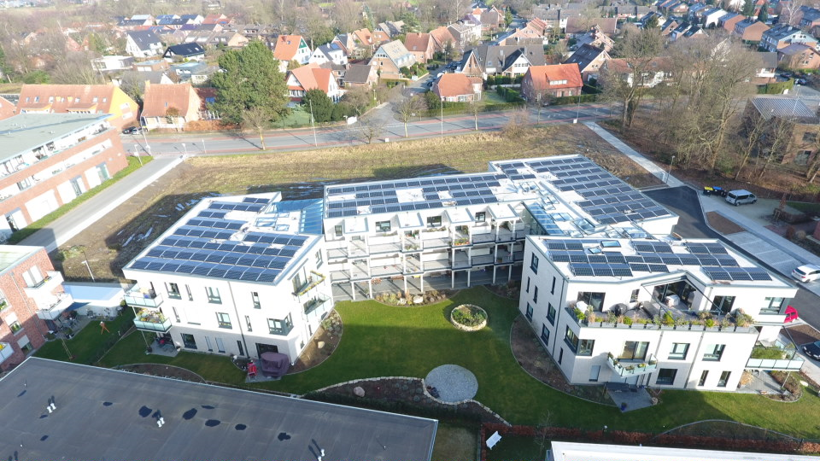

Slide 27
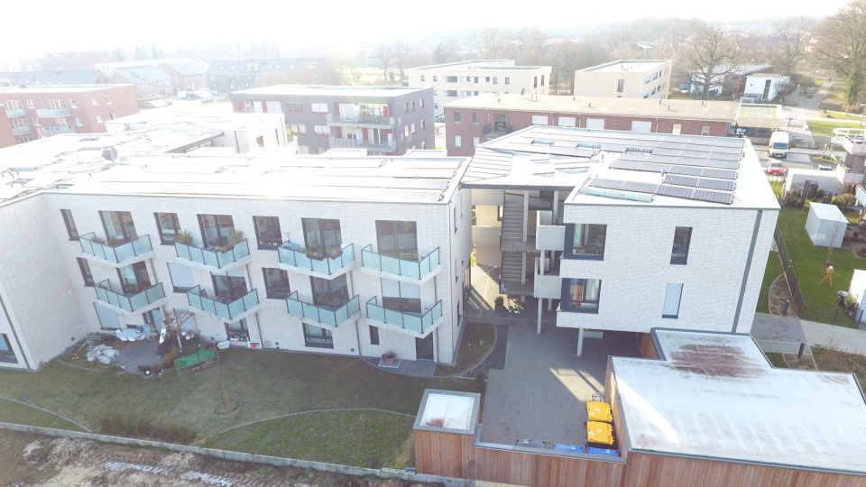

Slide 28
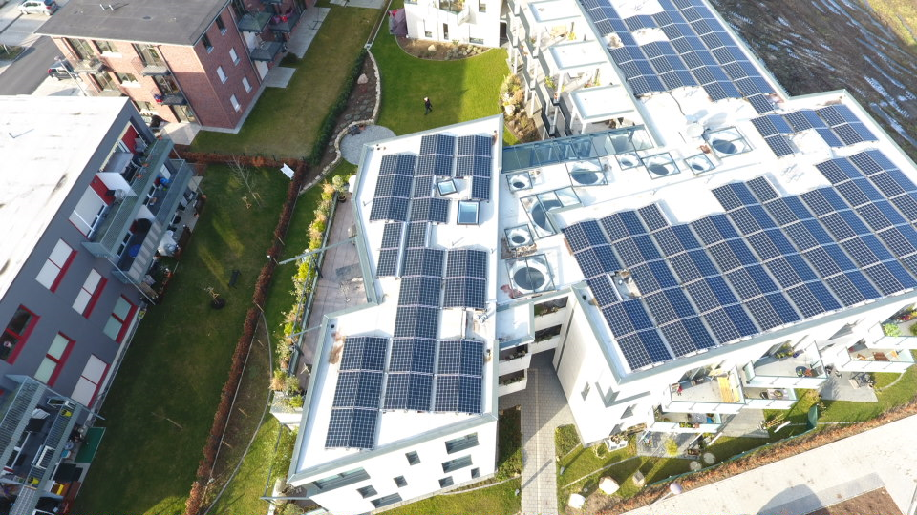

Slide 29

Fazit:
Wer hier wohnt, der bekommt quasi ein Sorglospaket zur Mietwohnung hinzu.

Slide 30
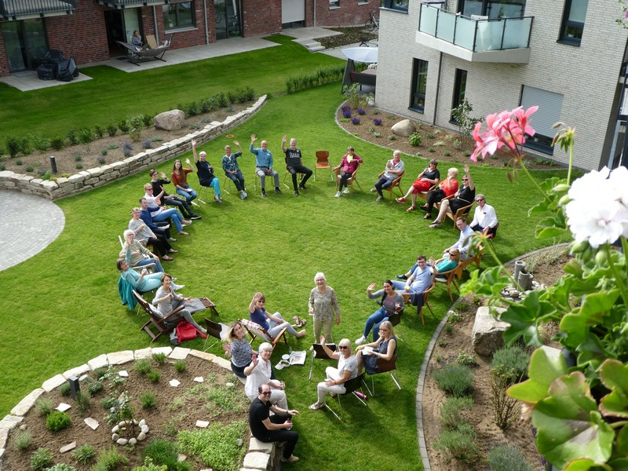
Vielen Dank für eure Aufmerksamkeit.

